Slide 1
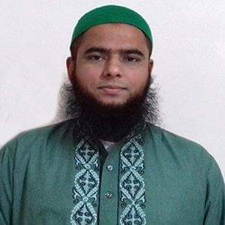

Slide 2
সবাইকে লাল গোলাপের শুভেচ্ছা
মো:ফরিদুল ইসলাম
প্রভাষক
মজিদ জরিনা ফাউন্ডেশন স্কুল এন্ড কলেজ নড়িয়া, শরীয়তপুর।

Slide 3
বিষয়ঃ ব্যবসায় উদ্যোগ
শ্রেণিঃ নবম - দশম

Slide 4
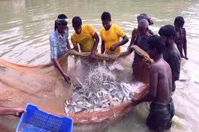
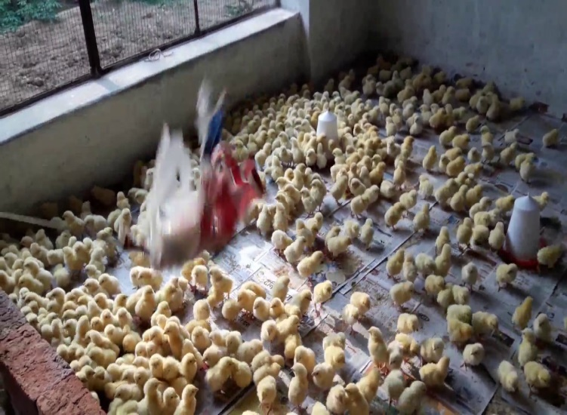
নিচের ছবিগুলো কীসের ?
মাছ চাষে আত্মকর্মসংস্থান
খামারে মুরগী পালন

Slide 5
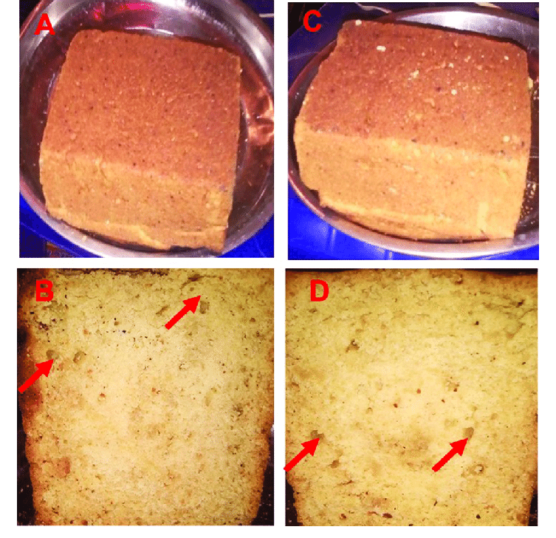
মুরগী
খামার
গরুর
খামার
মাছ চাষ
আত্মকর্মসংস্থান
দেশীয় পিঠা

Slide 6
পাঠ ঘোষণা
অধ্যায়ঃ তৃতীয়
আত্মকর্মসংস্থান

Slide 7
শিখনফল
এই পাঠ শেষে শিক্ষার্থীরা-
১। আত্মকর্মসংস্থান সম্পর্কে বলতে পারবে।
২। বাংলাদেশের আত্মকর্মসংস্থানের উপযুক্ত ও
লাভজনক ক্ষেত্রগুলো সনাক্ত করতে পারবে।
৩।আত্মকর্মসংস্থানে উৎসাহিতকরণের উপায়গুলো
বণর্না করতে পারবে।

Slide 8
প্রজেক্টে মাছ চাষ

Slide 9
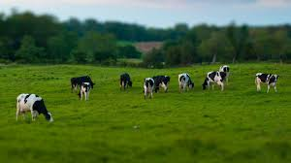
আত্মকর্মসংস্থান কী ?
নিজেই নিজের কর্মসংস্থান করাকে আত্মকর্মসংস্থান বলে।

Slide 10
বাংলাদেশের আত্মকর্মসংস্থানের উপযুক্ত ও লাভজনক ক্ষেত্রগুলো কী কী ?
আত্মকর্মসংস্থানের উপযুক্ত ও লাভজনক ক্ষেত্রগুলো হলো-
মাছ চাষ
পশু পালন
সবজি চাষ
পিঠা তৈরি
হাস-মুরগী পালন
টেইলারিং
আসবাবপত্র
বেতের পাটি তৈরি
মৃতশিল্প

Slide 11
বাড়ির কাজ
১। নট্রামস কী ?
২। এন জি ও সম্পর্কে লিখ।
৩। আত্মকর্মসংস্থানের উপযুক্ত ক্ষেত্র নির্বাচনে বিবেচ্য
বিষয়গুলো উল্লেখ কর।
৪। যুব প্রশিক্ষ্ণ কেন্দ্রের কাজ কী ?
৫। কীভাবে আত্মকর্মসংস্থানে উৎসাহিত করা যায় ?

Slide 12
সবাইকে ধন্যবাদ।

